Slide 1
Принципы оформления интерьеров гостиничных зданий

Slide 2
1. Интерьер и качество обслуживания
Интерьер (фр. intrieur «внутренний») – внутреннее пространство здания или помещения в здании (вестибюль, комната, зал). Это не любое внутреннее помещение, а оформленное архитектурно и художественно, т.е. имеющее задуманную организацию в соответствии с уровнем нашего понимания красоты и вкуса.
Интерьер – понятие комплексное, оно объединяет архитектурно-конструктивные элементы внутреннего пространства, цветовое решение стен, пола, потолка, меблировку, декоративные ткани, произведения живописи, скульптуры, световое оформление помещений, элементы малого озеленения и т.д.

Slide 3
Композиционное построение каждого отдельного здания, его интерьера и фасада определяется прежде всего его практическим назначением. В композиции интерьеров всех видов зданий имеются некоторые общие приемы и принципы.
Основную задачу композиции внут­ренних помещений здания составляет максимум удобства для людей, целесообразность функционального процесса при эксплу­атации здания.

Slide 4
Каковы же принципы решения интерьера?
Классический метод решения дают работы великих русских архитекторов — для них интерьер неразрывно связан с внешним обликом здания, с кото­рым должен составлять единое гармоническое целое.

Slide 5
Каких же закономерностей надо придерживаться при создании гостиничного интерьера?
При решении любого интерьера надо прежде всего исходить из его функционального назначения
Все конструкции мебели, произведений искусства должны иметь строгую лаконичную форму
Любой интерьер должен создавать ощущение воздуха, света, простора
Все элементы интерьера должны быть соразмерны и выпол­нены
в едином масштабе.
Необходимо соблюдать разумное чувство меры. Различные цвета могут оказывать разное эмо­циональное воздействие.

Slide 6
2. Экстерьер здания гостиницы
Экстерьер – внешний вид гостиничного здания; художественный или архитектурный внешний вид, оформление здания, обеспечивающее человеку благоприятное эстетическое восприятие.

Slide 7
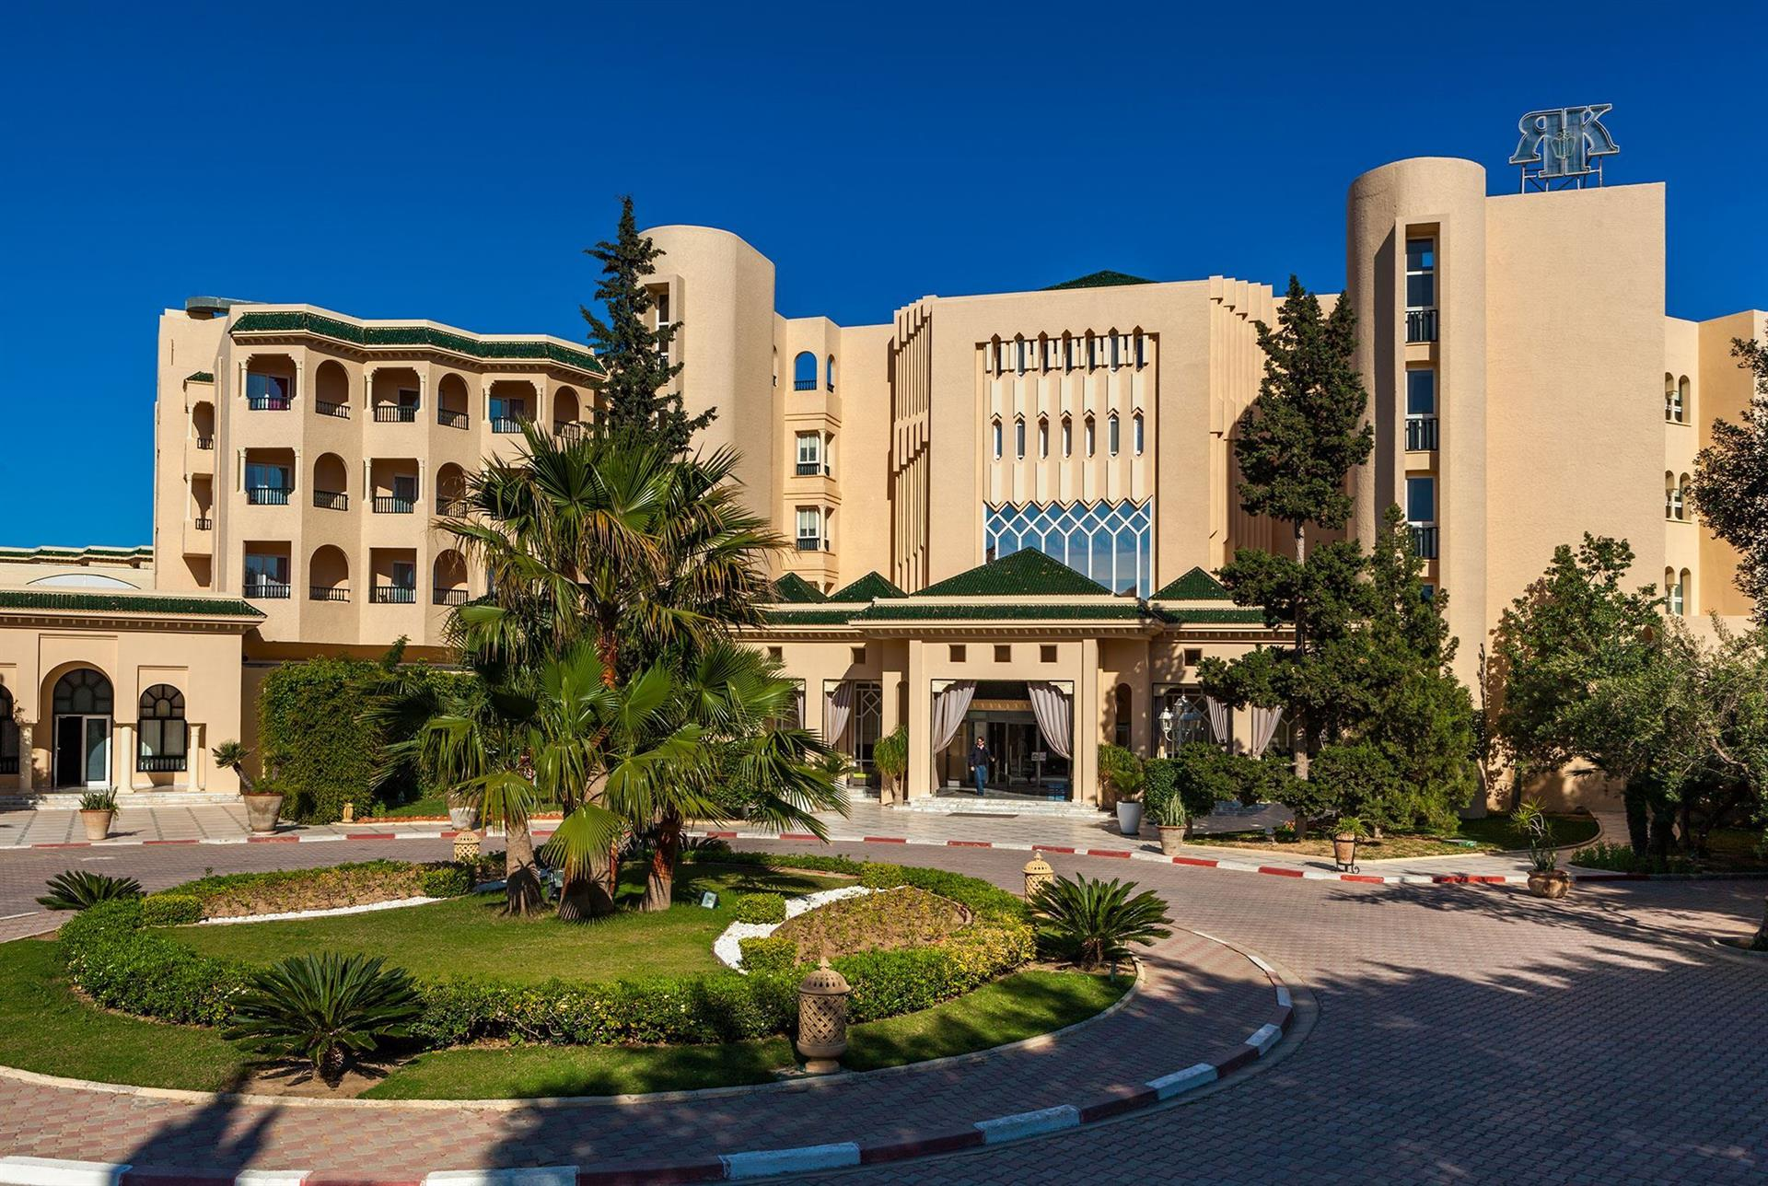
Существуют требования, определяющие вид здания, которые должны быть выполнены на этапе его проектирования
Природно – климатические требования.
Климат оказывает влияние на форму здания и архитектурные элементы. В районах с теплым климатом проектируют здания с большим количеством открытых пространств: балконы, лоджии, галереи, площадки для кафе, внутренние затененные дворики. В районах
с суровым кли­матом должно быть больше закрытых пространств. Здания или их части соединяются закрытыми переходами.

Slide 8
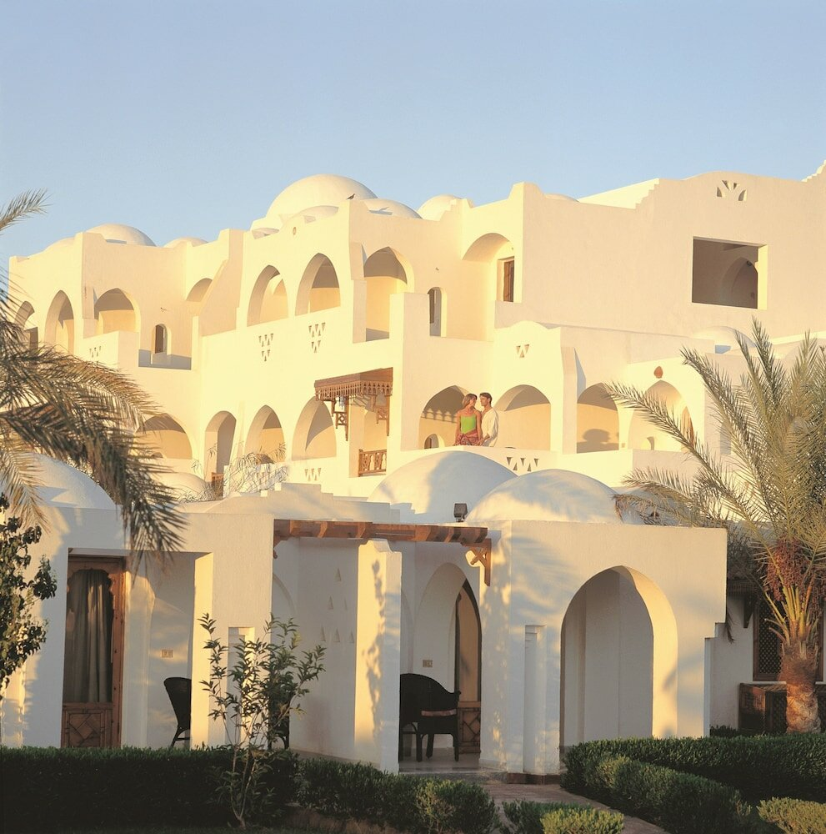
Психофизиологические требования.
Все здания должны проектироваться с учетом антропометрических
и эргономических дан­ных человека, от которых зависят высота этажей, расположение окон, высота
и ширина дверных проемов и т.п.

Slide 9
Градостроительные требования
Застройка городов и других населенных пунктов происходит
по плану развития района. Здания гостиниц должны быть экономичными и красивыми, должны со­здавать единый архитектурный ансамбль с существующими пост­ройками.
При проектировании должны быть предусмотрены места подключения к инженерным сетям.

Slide 10
Требования к форме здания и его элементам
Многие проектировщики гостиничных зданий стараются найти такую форму здания, чтобы она резко выделялась среди остальных и имела архитектурное своеобразие.
Архитектура гостиничных зданий зависит от назначения гос­тиницы.
Архитектор может сделать форму тяжелой или легкой, спокой­ной или динамичной, однотонной или цветной, добиваясь при этом, чтобы отдельные части здания согласовывались между со­бой и со всем зданием в целом.

Slide 11
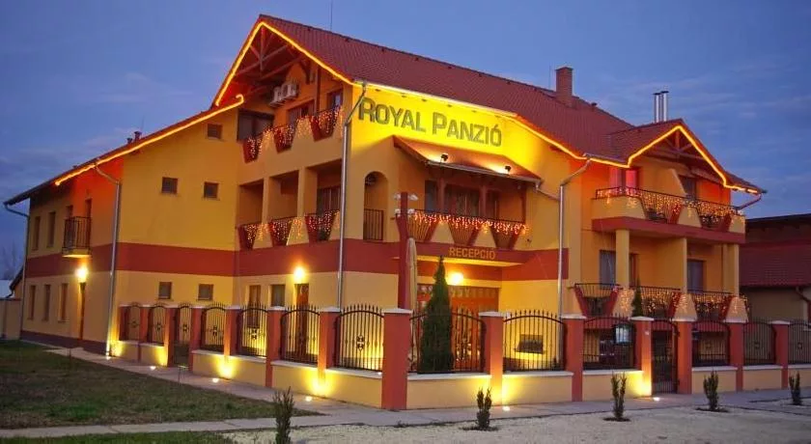
Требования к освещению и цвету
Здание может освещаться прожекторами с противоположных зданий или осветительные установки могут быть вмонтированы в фасадную стену.
С помощью цвета можно выделять отдельные элементы здания. Гостиница может по цвету составлять единый ансамбль с расположенными рядом зданиями или выделяться среди них.

Slide 12
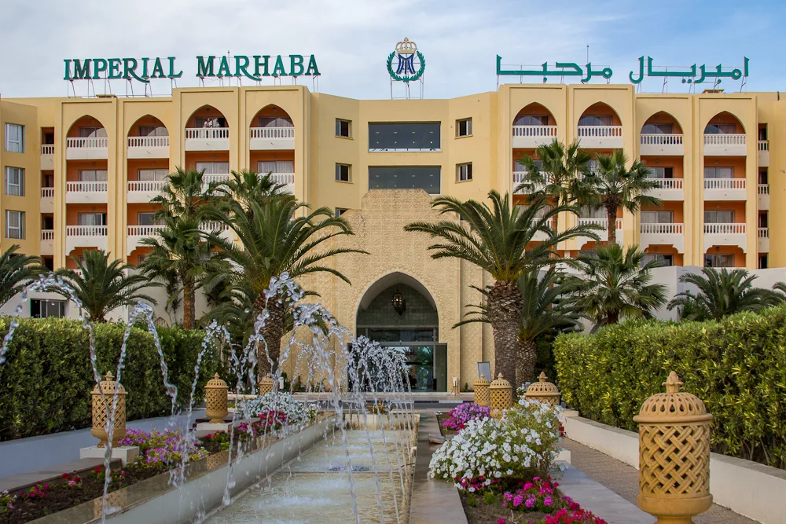
Требования к главному входу в гостиницу
Характер архитек­турной отделки главного входа зависит от вида гостиницы. Входная стена обычно застеклена и отодвинута относительно внешней стены здания. Вход чаще всего не очень высокий, несколько ступенек.
Перед входом следует расположить нишу с козырьком, защищающую от непогоды вхо­дящих в гостиницу.

Slide 13
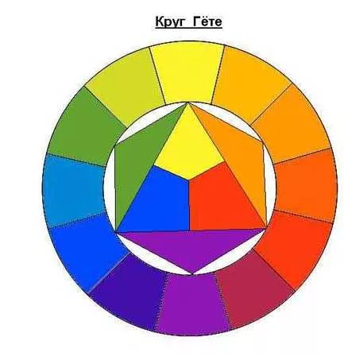
3. Цветовое решение интерьера жилых и общественных помещений гостиниц
Цвет – одна из важнейших характеристик среды. Цвет придает помещению индивидуальность, оказывает влияние
на эмоциональ­ное состояние и ощущения человека, изменяет пропорции и раз­меры пространства, корректирует влияние внешней среды.

Slide 14
Существуют определенные приемы создания цветовой гармонии
при отделке помещений, основанные на использовании закономерностей цветового круга.
Первый прием заключается в сочетании оттенков одного цвета
или нескольких цветов, расположенных в цветовом круге близко друг
к другу. В этом случае гармония строится на соотно­шениях цветов. Большие, доминирующие поверхности — пол, стены, потолок — отделываются в мягких, светлых тонах. Для мебели и декоративных тканей могут быть применены более на­сыщенные тона этих же цветов.

Slide 15
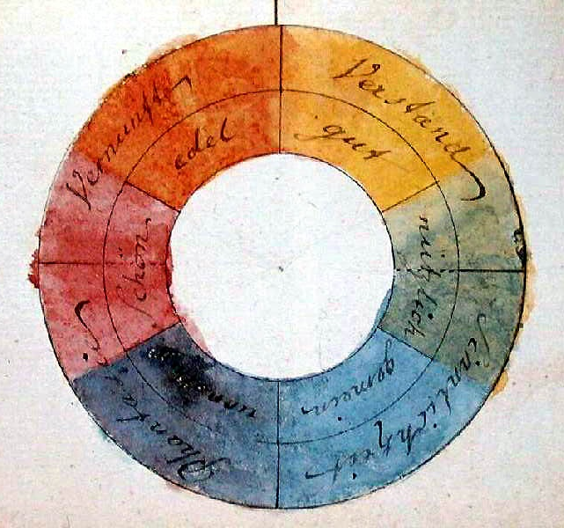
Второй прием цветового решения интерьера заключается в сочетании контрастных дополнительных цветов. Дополнитель­ными называются
цвета, противолежащие друг другу в цветовом круге Гете
(красный — зеленый, синий — желтый,
фиолетовый — оранжевый).
Третий прием состоит в сочетании хроматических
и ахро­матических (бесцветных — белого, черного,
серого) цветов. При этом следует избегать пестроты,
ограничивая отделку двумя-тремя хорошо
сочетающимися цветами.

Slide 16
4. Световое решение интерьера жилых общественных помещений гостиниц
Освещение — важный элемент интерьера, так как имеет утили­тарное
и эстетическое значение. Свет оказывает психофизиологи­ческое
и эстетическое воздействие на человека. Свет дает возможность формировать интерьер по­мещения и одновременно скрывать в тени некоторые его участки.
Для создания зрительного комфорта следует предусмотреть
при проектировании зданий и помещений естественное ос­вещение
и его регулирование, а также пра­вильно организовать искусственное освещение.

Slide 17
Насыщенность. Насыщенность пространства светом считается достаточной, если не возникает желания убавить или прибавить света.
Освещенность рабочих плоскостей и пространств. Необходимо соответствие уровня освещенности какой-либо зоны определен­ному нормированному уровню, который отвечает сложности
осу­ществляемых бытовых процессов.
Распределение яркости в пространстве. Яркость – величина, характеризующая уровень светового ощущения. Яркость того или иного элемента интерьера зависит от уровня освещенности,
ха­рактера и цвета поверхности предметов.

Slide 18
Цветность. Каждый источник света обладает цветностью, т.е. в зрительной части спектра его излучения преобладают те или иные тона. Наиболее комфортны источники света, приближающиеся по своей цветности
к солнечному природному освещению.
Тенеобразование. Определенное значение для формирования световой среды имеет тенеобразование. Ощущение естественности света достигается в том случае, когда предметы отбрасывают тень аналогично природному окружению.
Это выявляет форму предмета, подчеркивает его фактуру. Чрезмерно высокая насыщенность светом, многочисленные пересечения световых потоков создают неестественно яркую среду без выявленных теней, способствующую быстрому зрительному утомлению.

Slide 19
5. Мебель в жилых и общественных помещениях гостиниц
Требования к гостиничной мебели:
• комфортность (при проектировании мебели должны учитываться антропометрические данные человека);
• экологичность (мебель должна быть сделана из экологически истого материала);
• долговечность (мебель должна быть рассчитана на длительный срок эксплуатации в экстремальных условиях);
• прочность (мебель должна иметь особое усиленное конструктивное решение, поверхности должны иметь антивандальное, плохо воспламеняющееся покрытие
с ударопрочными кромками, должна быть устойчива к внешним воздействиям, выдерживать высокие температуры и повышенную влажность);
• удобство в уборке и эксплуатации;
• красота.

Slide 20
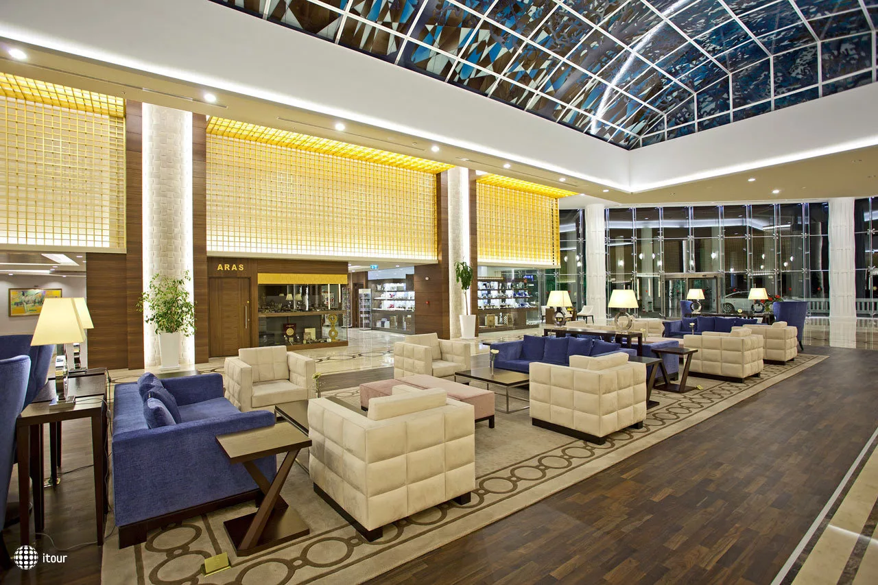
Удобство и комфорт – основные требования при оборудова­нии не только номеров, но и других помещений гостиницы – холлов, коридоров, административных и бытовых помещений.
Обстановка холла – это одна или несколько небольших групп мебели (диваны, кресла, журнальные столики), стойка дежурно­го по этажу.
В вестибюлях устанавливается мебель специального назначения: стойка reception и мебель для отдыха и встреч.

Slide 21
В зависимости от оборудования спальных мест номера бывают:
• с одной или двумя кроватями (одно- и двухместные);
• с одной кроватью и диваном (дубль);
• с двумя кроватями и диваном;
• с тремя и более кроватями (многоместные).

Slide 22
6. Текстильные материалы в интерьере гостиниц
Декоративные ткани – это все виды текстильных изделий, используемые
в отделке и убранстве помещений. Декоративные ткани применяют для обивки мебели, в виде ковров и дорожек, для гардин и штор на окна, портьер, в виде настенных панно, гобеленов, покрывал, скатертей и т.д.
Функциональное назначение декоративных тканей – изоляции помещений от различных внешних воздействий: излишнего солнечного света, шума, продувания. Ткани не только защищают помещение от проникновения внешних шумов, но и заглушают шум, возникающий внутри помещения.

Slide 23
В номерах гостиниц используют все виды занавесей. Для оформления окон — легкие гардины и шторы, чаще всего драпируют их свободными вертикальными складками, ниспадающими от потолка до пола.
Обивка мебели. Для обивки мебели используют гобелен, плюш, бархат, шелк. Единственное требование к обивочным тканям для диванов
и стульев — высокая прочность и возможность их чистки.
Драпировка кровати должна сочетаться с драпировкой всей спальни.

Slide 24
7. Использование элементов природы при оформлении интерьеров гостиниц
Озеленение это особый вид декоративно-оформительского искусства, выполняющий как эстетические, так и утилитарные функции. Утилитарная функция растений заключается в обеспечении
оптимальных условий (влажность, чистота воздуха, отсутствие микробов).
Озеленение активно влияет на характер интерьера.

Slide 25
Существуют две возможности объединения интерьера и природы:
• интерьер раскрывается на природу, составляя с внешней средой
единое целое; это возможно при сплошном остеклении, обеспечивающем широкий обзор внешней среды, при использовании одинаковых отделочных материалов пола вестибюля и территории перед зданием.
Этот прием раскрытия интерьера во внешнюю среду характерен
в гостиницах для помещений вестибюльной группы
и общественного питания (ресторан, кафе);
• природа входит в интерьер.

Slide 26
Включение озеленения в интерьер осуществляется тремя способами:
• использование отдельных элементов (комнатные растения, аквариумы и т.п.);
• создание композиций (композиция это закономерное соединение
отдельных элементов с учетом средств выразительности в единое целое);
• создание зеленых зон и зимних садов.

Slide 27
Для оформления помещений можно использовать
букеты из живых цветов или композиции из сухих растений.
Можно периодически менять композиции. Они могут быть тематическими, созданными к какому-либо празднику:
Новому году, 8 Марта, Пасхе.
Композиции из растений чаще всего используют в общественных помещениях гостиниц: вестибюле, коридорах, ресторанах.
Следует помнить, что высокие растения не должны заслонять находящегося за ними человека, если букет стоит на стойке
портье, на столике в ресторане или на столе переговоров.

Slide 28
8. Декоративное оформление помещений в гостинице
При создании художественного и эмоционального облика помещения следует:
• проявлять чувство меры (беспорядочное нагромождение или близкое соседство не подходящих друг к другу и излишне декоративных предметов не украшает интерьер, а создает ощущение беспокойства и случайности);
• учитывать назначение помещения, его размеры, цветовую гамму интерьера, его оборудование, мебель, освещение.

Slide 29
Для оформления интерьера используются: монументальные произведения (панно, картины, скульптуры, витражи, мозаика).
Вес эти материалы и изделия могут быть использованы а оформлении гостиниц. Гостиница является общественным и жилым зданием,
по которому приезжий может составить мнение о хозяине,
т.е. о городе. Поэтому во многих гостиницах произведения декоративного искусства имеют национальный характер.
Перед тем как начать оформление гостиницы, следует
ответить на вопрос, что вы хотите показать или сказать,
используя в своей гостинице произведения искусства.
Тематика декоративного оформления номеров гостиниц
должна быть связана с тематикой оформления вестибюля и залов.

Slide 30
9. Отделочные материалы для внутренних архитектурных поверхностей
Требования к материалам, применяемым для внутренней отделки помещений:
• соответствие отделки и функционального назначения помещения;
• создание теплового и акустического режима: обеспечение необходимого уровня теплоотдачи поверхностного пола и стен; снижение уровня ударного и воздушного шумов;
• создание оптимальной воздушной среды: экологичность, отделочные материалы не должны создавать в процессе эксплуатации резких запахов и токсичных выделений;
• создание светоцветового комфорта: использование отделочных материалов в соответствии с условиями ориентации помещений, их освещенности и назначения,
• износостойкость;
• обеспечение безопасности в эксплуатации: использование огнестойких материалов; отсутствие зарядов статического электричества; использование нескользкого покрытия пола. Способ отделки интерьера выбирается одновременно с объемно-пространственным решением и оборудованием помещений.

